Slide 1





Szülői kompetenciafejlesztés bűnelkövető családok támogatásában
Rácz Andrea
ELTE – TÁTK Szociális Munka Tanszék
A szerző a Bolyai János Kutatási Ösztöndíjban és az Információs és Technológiai Minisztérium ÚNKP-19-4 kódszámú Új Nemzeti Kiválóság Programjának szakmai támogatásában részesül. Kutatása tematikusan kapcsolódik az MTA Kiválósági Együttműködési Program Mobilitás Kutatási Centrum elnevezésű projektjéhez és a Szolidaritás a késő modernitásban c. OTKA kutatáshoz (FK 129138, 2018-2020).

Slide 2
Közösségi alapú gyermekvédelmi orientáció – preventív fókusz
  Gyermek/kor értelmezése egy dinamikus életciklus keretben: hatékony szociális beruházás, ártalmak minimalizálása, társadalmi beilleszkedés elősegítése,közösségi erőforrások becsatornázása, szülőség elismerése (Gilbert et al. 2011 és Unicef – Save the Children 2012)
  Gyermek jólétének elsődlegessége a védelem helyett
  Prevenció
  Participáció
  Szülőség elismerése és támogatása
  Multidiszciplinaritás: szakmai sztereotípiák nélkül, szakmai identitás megőrzése mellett

Slide 3
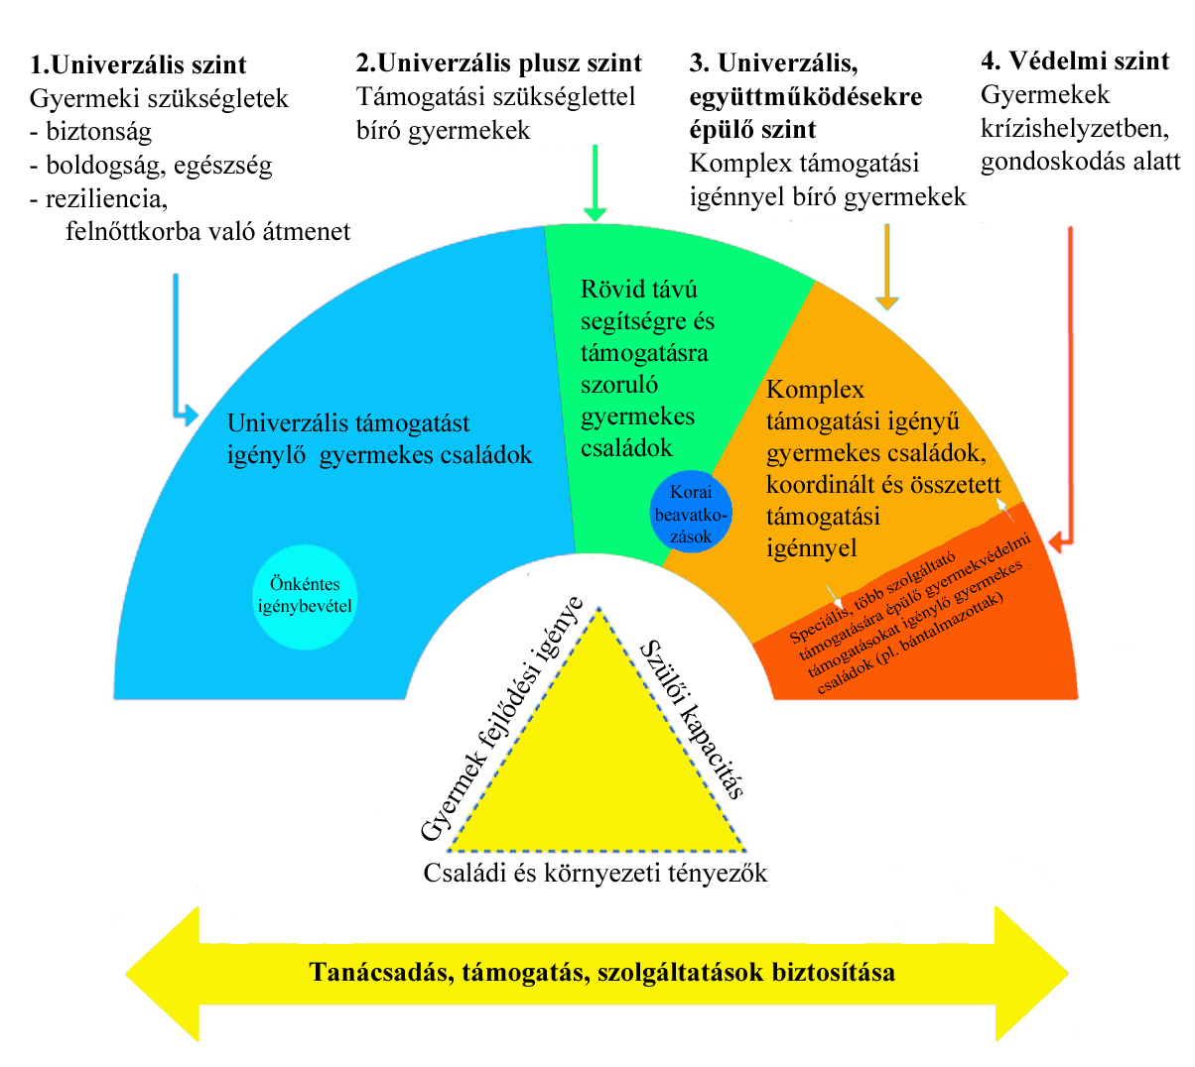
Gyermekek jól-létének támogatása rendszerszemléletben

Slide 4

Gyermekjóléti modellprogramok
XV. kerület, Szekszárd, Szentes, Pécs és Sopron (6 hónap)
Szekszárd, XIII. kerület, Miskolc, Szombathely, Rákospalota (4 hónap)
Szekszárd, II. kerület, Szombathely, Tapolcsányi Kollégium + Vásárhelyi Tamás Alapítvány (10 hónap)
Célcsoportok: 1) az alapellátásban hatósági intézkedéssel érintett kliensek/szülők, akik gyermeke védelembe vétel alatt van (a kiemelés megelőzésére koncentrálva), 2) nevelésben vett gyermekek szülei (eredményes hazakerülés érdekében), 3) bűnelkövetéssel érintett gyermekek és szüleik.
A szülők irányába: aktivizálásuk, a problémamegoldás igényének a kialakítása, eszközeik bővítése, szülő-gyermek kapcsolat javítása, önismeretük és gyermekük megértésének fejlesztése.
Cél: Bővül a családokkal, gyermekekkel foglalkozó szakemberek eszköztára, ezáltal hatékonyabbá válik a családgondozás.

Slide 5
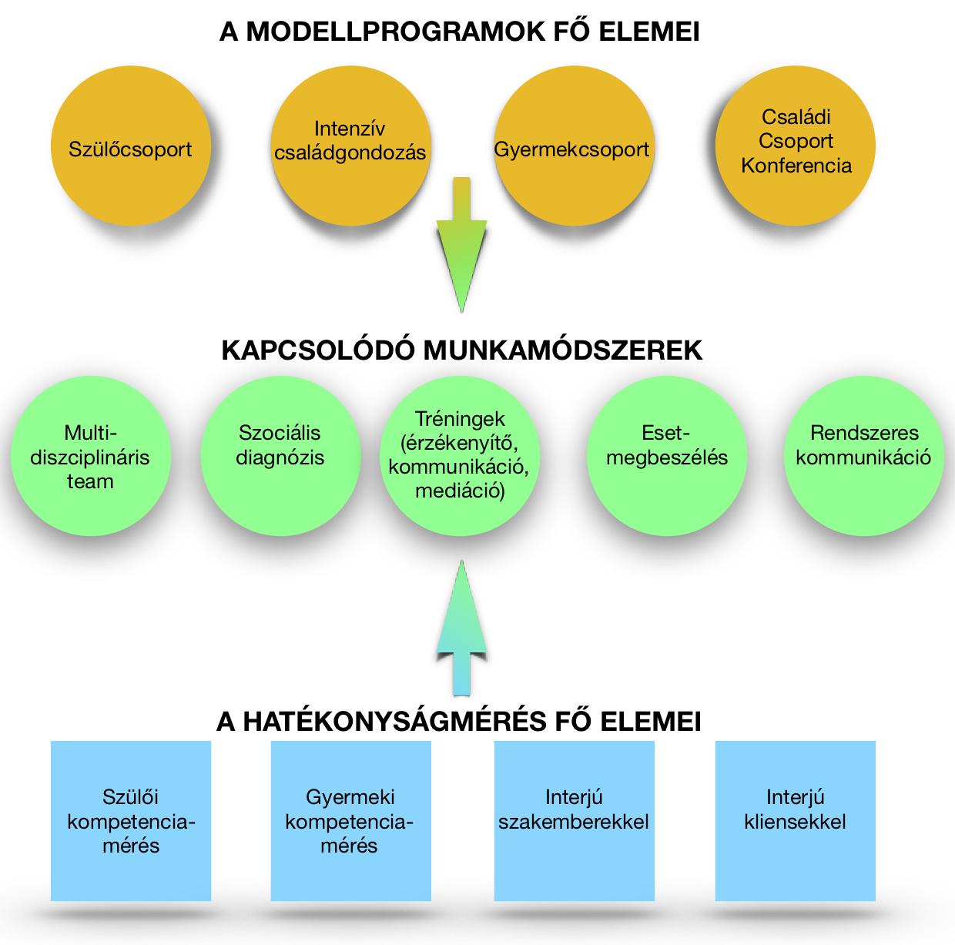
Komplex programok komplex problémákra

Slide 6

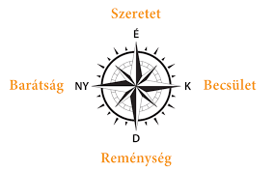
TÁRSADALMI IRÁNYTŰ, AZAZ SZABÁLYOSAN SZABADON - Szekszárd
SZERETET: REMÉNYSÉG:
Családi fotóelemzés - Intenzív családgondozás
Játékterápia - Multi team
BARÁTSÁG:
Rajzelemzés
Szülőcsoport Az intenzív program irányai, értékei
Családi nap
BECSÜLET:
Multi team
Heti esetmegbeszélés rendszere
Játékterápia
Intenzív családgondozás

Slide 7
„TÖBBRE TARTS!
CSAK EGY KEVÉS KELL HOZZÁ!”- Budapest XIII. kerület
Intenzív családsegítés
„A mentálhigiénés házhoz megy”
Szülőcsoport
Kamasz csoport az erőszakmentes kommunikáció jegyében
„Tekergő Csoport”
Családi fotóalbum – családi legendárium
„Most mi lesz?”, „Mit kell tennem?” – Kisokos
Konfliktuskezelő, kríziskezelő tréning

Slide 8
„KAPASZKODÓ”
Rögös úton helyes irányba – Szombathely
Prevenció
Kompetenciafejlesztés az AVP módszerével
A gyermekvédelemben dolgozó szakemberek 2 csoportja 20-20 óra időtartalomban.
Családi Nap a szociálisan hátrányos helyzetű családok számára („Foci példaképpel”, „Krav Maga-Védd magad!” Farsangolás, Egészségnap)
Havi kiadványként tájékoztató anyag készítése - honlapon való megjelentetése (Bűnelkövetés gyanújába került a gyermekem! Most mit kell tennem?, A jó szülő-gyermek kapcsolat alapjai, Sokszínű egészségünk, egészségről szülőknek, „Neked Hol Jár az Eszed!?”)
Ifjúsági klub folyamatos működtetése / családi napok szervezése
Korrekció
Szülő-gyermek mediáció (3 család mediálása 5-5 órában, a gyermekotthonban élő bűnelkövető fiatalok közül) fókusza a bűnelkövetéshez vezető út, a kommunikációs hiányok, zavarok feltárása mellett, a vér szerinti családba való re-integráció volt.
Intenzív családgondozás megelőző pártfogás alatt álló gyermekek családjaiban (Fiataloknak havi rendszerességgel bűnmegelőzési csoporton részvétel képzett rendőr előadóval, „Stresszkezelés a családban” szülőcsoport)
Kompetenciafejlesztés az AVP módszerével: szakellátásban élő gyermekek részére szervezett tréning 24 óra időtartalomban, egymást követő 3 nap

Slide 9
Családi életre való nevelés - Miskolc
AVP tréning szakemberek számára
Családi fotóalbum elemzés, családi legendárium
Most mi lesz? Mit kellene tennem, - avagy bűnelkövetés gyanújába került a gyermekem?
Módszerek:
tanácsadás
információnyújtás
személyes egyeztetés, konzultációk családdal, gyerekekkel, együtt és külön is
szakemberekkel történő folyamatos és rendszeres konzultáció

Slide 10
„Egyedül nem megy” szülői kompetenciák fejlesztése -
Rákospalota
1) Reintegrációs, reszocializációs nevelés részeként „családi, szülői kompetenciát erősítő program” a lányok számára, ennek részelemei:
egészségtudatosság fejlesztése (saját test, egészség, betegség, higiénia, táplálkozás),
felelős szexualitás,
anyaságra készülés, gyermekvállalás, gyermeknevelés,
hivatali ügyintézés
2) Intézmény családokkal való kapcsolattartási tudatosabbá, tervezettebbé tenni a befogadástól az elbocsátásig tartó folyamatban
3) Új programelemek a komplexitás jegyében: nyílt nap, családi nap, családi egészség nap.

Slide 11
Reziliencia-szintek változásai
2% nőtt a magasabb kategóriákba tartozók aránya
10%-kal nőtt a magas reziliencia szintűek aránya

Slide 12
Reziliencia-szintek változásai 2.
11%-kal nőtt a magas rezilienca szintűek aránya

Slide 13
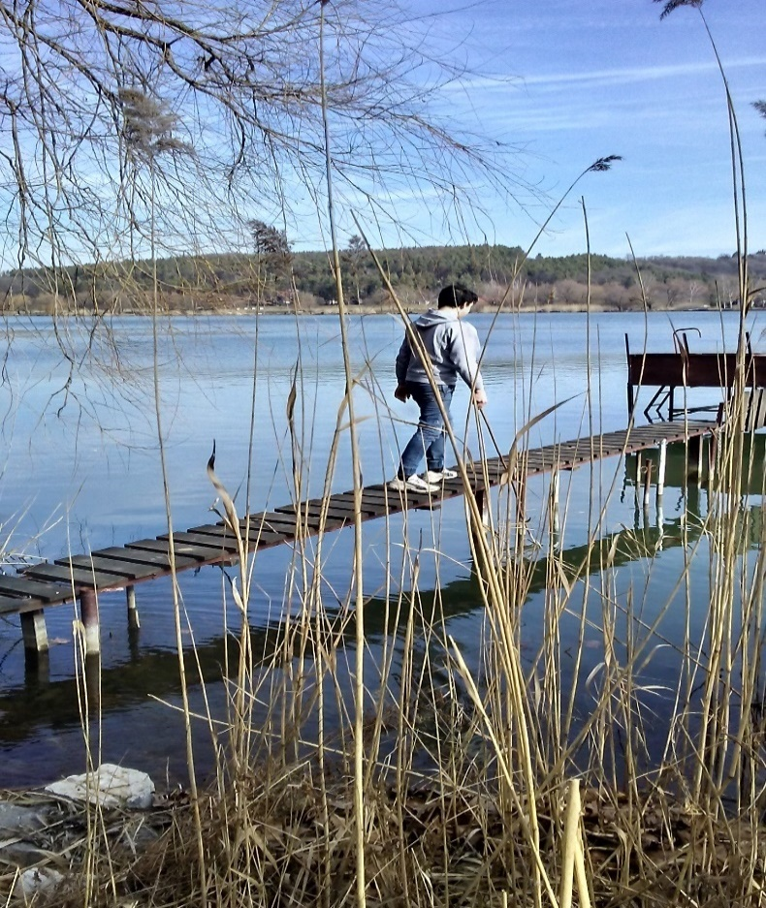
Kliensek reflexiói
Azért itt szerintem a szakemberek megtesznek mindent, hogy minden szülőnek próbáljanak segíteni. Ha kell lelkileg, ha kell gyermeknevelésben.”
„Jókat elbeszélgettünk. Közelebb kerültem a gondozóhoz. Mi is jóban voltunk, de a többiekkel is. Meg új embereket ismertem meg a programban is.”
Remélem, hogy fejlődést fogunk elérni, merthogy már rég óta rajta vagyok az ügyön. Persze nehéz, mint egyedülálló anyuka megtalálni a helyes utat egy egyébként nem egyszerű fiúgyermekkel.”
Prevenció – Keskeny hídon járok

Slide 14
Szakemberek reflexiói
„(…) elhiggyék, hogy tudnak egymásnak segíteni, mert egyik-másikójuk már túl van egy-egy korszakon, mi pedig a támogatást és az elméleti hátteret tudjuk adni, ami még bővíti az ő látásmódjukat, tehát próbáljuk az elmélet és gyakorlat összegyúrásával erősíteni őket.”
„Gyerekek esetében célunk a szabályok megerősítése, a konfliktusok, feszültségek csökkentése volt, hogy a bűnelkövetés csökkenjen. Ennek kapcsán a családi napokon a szakemberektől kapott ismeretek, programok. Szülők számára az, hogy látták, hogy a szakemberek hogy oldanak meg helyzeteket ,mintát nyújtott.”
„Mindenképpen a babával erősödik a kapcsolata az anyának és így nagyobb lesz az önbizalma az aztán az egész családra jótékony hatással van, pozitív irányba hat ránk.”
„A kollégákkal való viszonyra is kihatott a program. Amikor együtt viszünk egy családot, vagy közösen tartunk egy csoportot, az kihat a kollégákkal való viszonyra is, jobban megismerjük egymást, közelebb kerülünk egymáshoz. Így a segítői munka is hatékonyabb tud lenni.”
„Egy 26 éves, három gyerekes anyukát megkértem, hogy jöjjön nekem segíteni, mint tapasztalt, kvázi kortárs segítő. Lehetett tőle tanulni, hozott egy lazaságot és tőle sokszor jobban elfogadták a tartalmakat.”

Slide 15
Gyermekjóléti / gyermekvédelmi innovációk
Önreflexió elősegítése
Szakmai tudatosság növelése
Kiégés megelőzése
Szülőség támogatása
Gyermek sorsának rendezése, participáció
Önbizalom növelése, a családok motivációjának fenntartása.
Családi minőségi időtöltés.
Családtagok életminősége, mentális egészsége, jól-léte nőtt.
Közösségfejlesztés szerepének a fontossága a szegregált településrészek esetében is.
Prevenció: iskola, kortársak.
TÁRSADALMI BEÁGYAZOTTSÁG, HÁLÓZATOSODÁS, SZOLGÁLTATÁSI FÓKUSZ
      Végső cél a család erősítése!

Slide 16
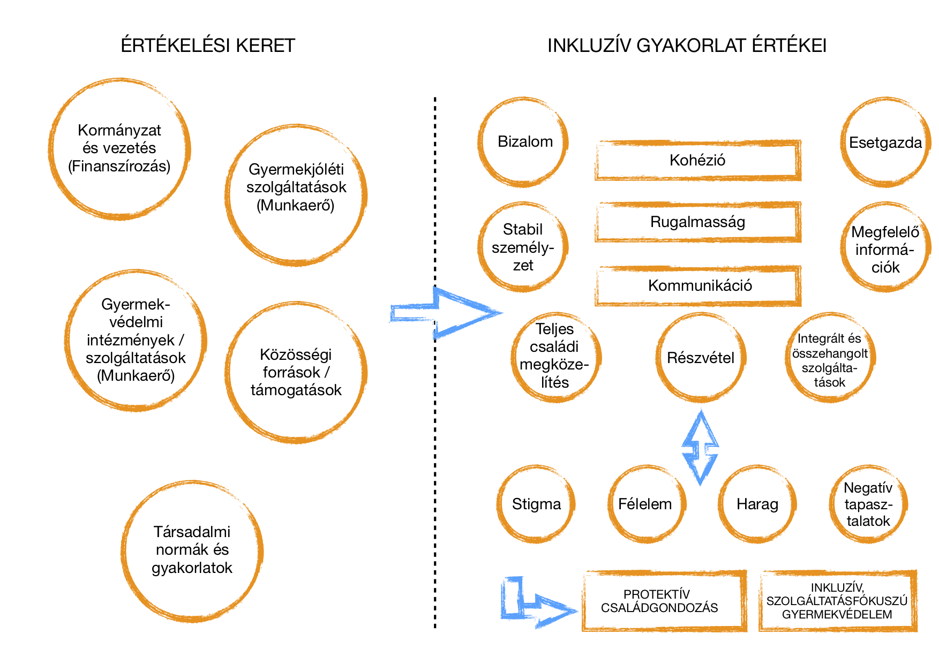

Slide 17


Egy mindig ráérő segítő a zsebben…

Slide 18
YounGo App és weboldal
50 tesztelő: Debrecen, Kecskemét és Budapest) + létszámon felül felnőttek (nevelők, nevelőszülők)
Az app könnyen kezelhető, logikusan működik, kényelmes a használata
Plusz tartalom:
Receptek, olcsó ételek
Munkakereséshez linkek
Önismeret, önfejlesztés
Segélyvonalak
Emberkereskedelem, prostitúció
Szakembereknek is szükségük van segítségre
Felnőtté válás szakmai támogatása
együttműködési készség,
problémamegoldó képesség,
kapcsolatteremtés,
kezdeményező készség,
kreativitás,
vitakészség,
konfliktuskezelés

Slide 19
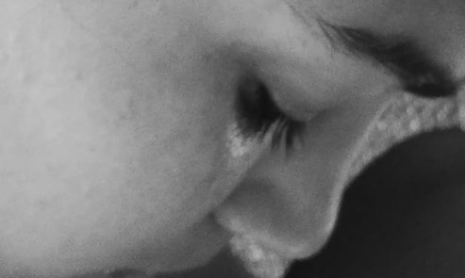
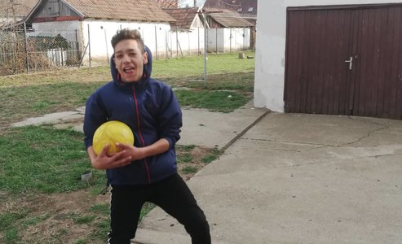
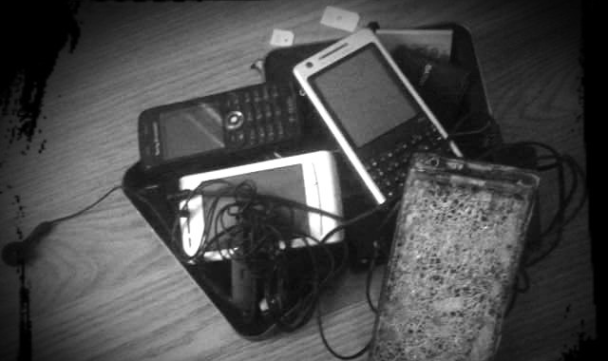
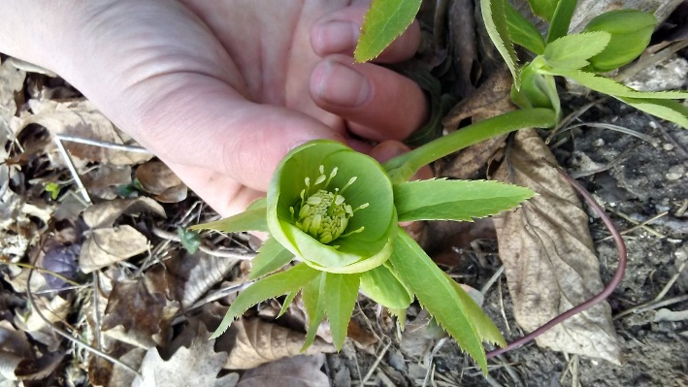
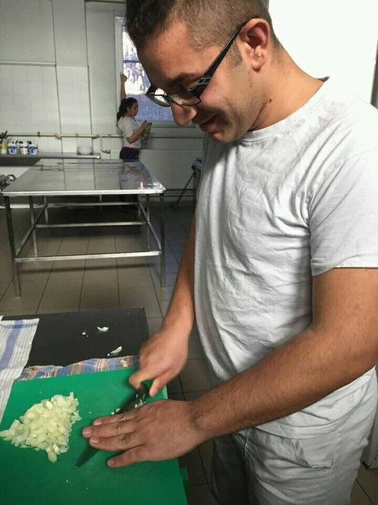
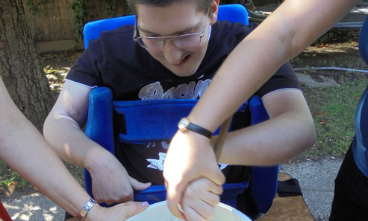
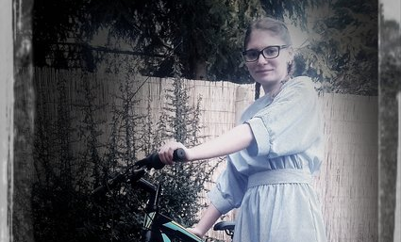
Társadalmi mentálhigiéné - FB kampány és fotópályázat a felnőtté válásról

Slide 20
Köszönöm a figyelmet!
http://rubeus.hu/category/kiadvanyok
www.youngo.hu
racz.andrea.aniko@tatk.elte.hu

